Slide 1


Slide 2
Python
4 декабря 2021

Slide 3
План пары
Начало работы с функциями
Микротест
Что такое функция на яблочках и кубиках
Посмотрим на функции
Решать задачки :)

Slide 4
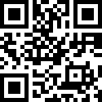
Микротест
https://clck.ru/ZApz4

Slide 5
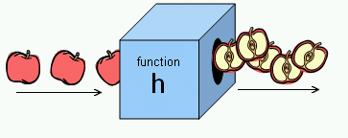

Slide 6
def my_little_function():
...

Slide 7
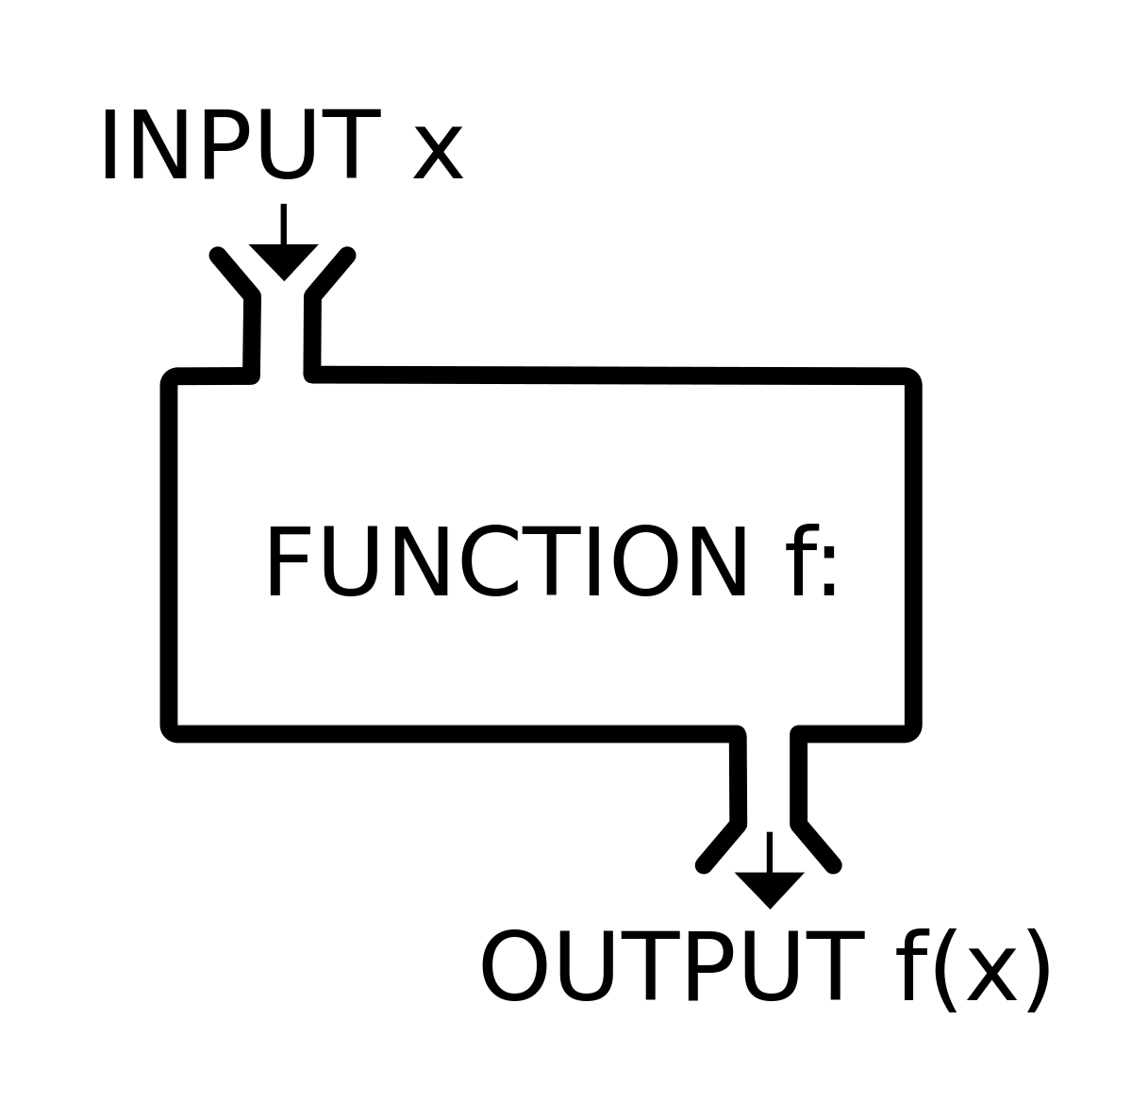

Slide 8
def func(name, surname):
print('Привет,', name, surname)

Slide 10
def func(name, surname):
return name + ' ' + surname

Slide 11
Функция для вычисления максимума из списка
def max_elem(li):
if len(li) == 0:
return None
biggest = li[0]
for el in li:
if el > biggest:
biggest = el
return biggest

Slide 12
name = 'Вася'
def foo():
name = 'Петр'
print(name)
foo()
print(name)
Петр
Вася

